Slide 1
МОЯ МОСКВА
Порубов Кирилл
МАУО СОШ № 4
2 «А» класс

Slide 2
Город был основан 869 лет назад. Основателем города был Юрий Долгорукий.
Город Москва –
столица нашей
родины

Slide 3
Герб Москвы
Всадник с копьём, поражающий змея- это святой Георгий Победоносец

Slide 4
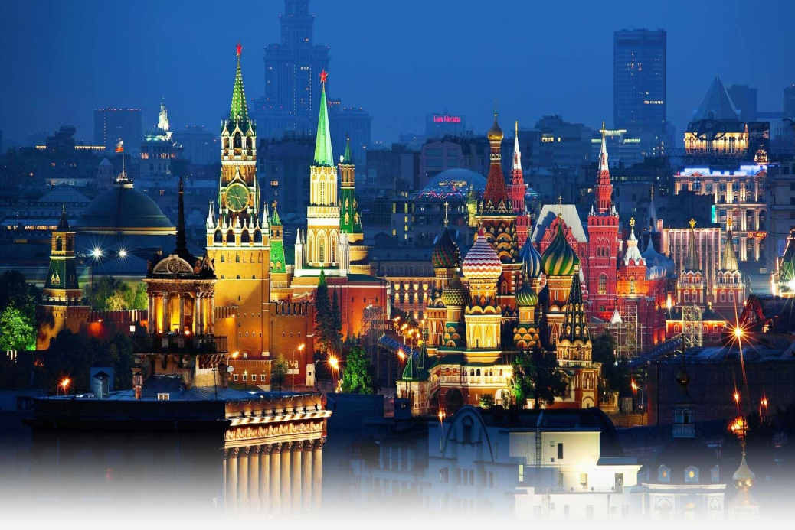
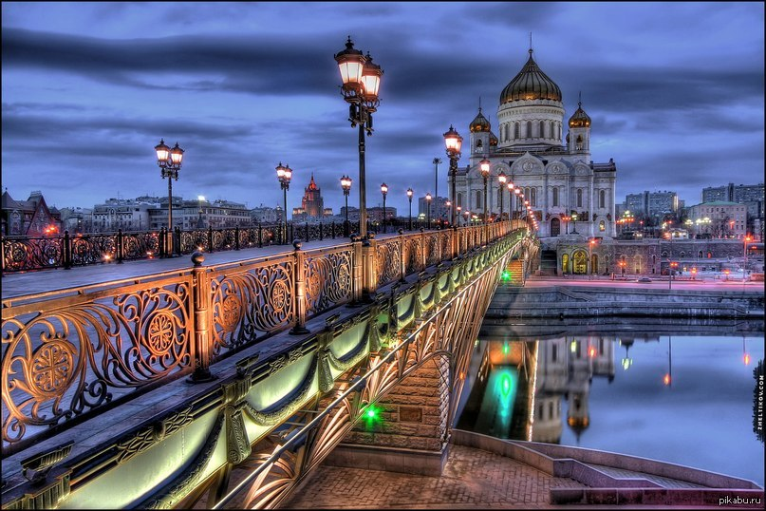
красота
Москвы

Slide 5
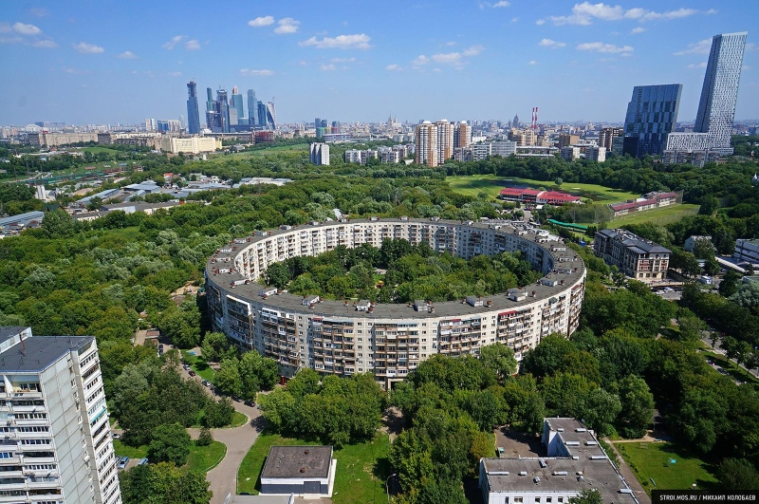
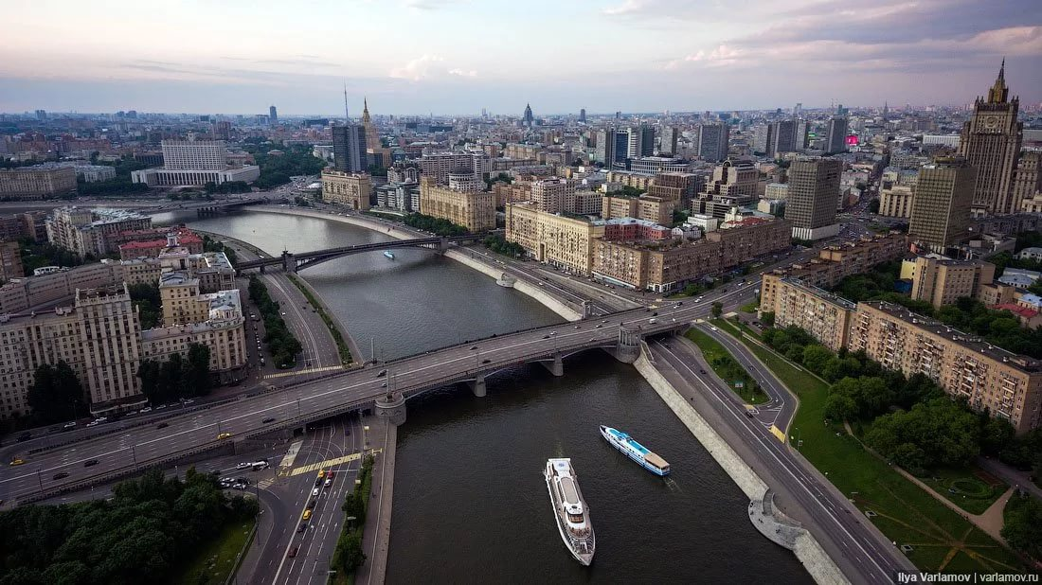
виды
Москвы

Slide 6
Достопримечательности
Москвы
Москва насчитывает огромное количество
достопримечательностей.
К ним относятся различные улицы, театры,
музеи, памятники, магазины, гостиницы,
парки, храмы и площади.
Некоторые из них представлены ниже.

Slide 7
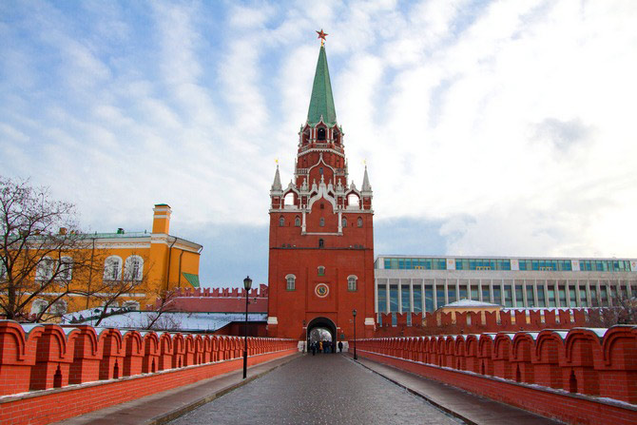
Московский Кремль — крепость в центре Москвы и древнейшая её часть. Расположен на высоком левом берегу Москвы-реки.
Московский кремль

Slide 8
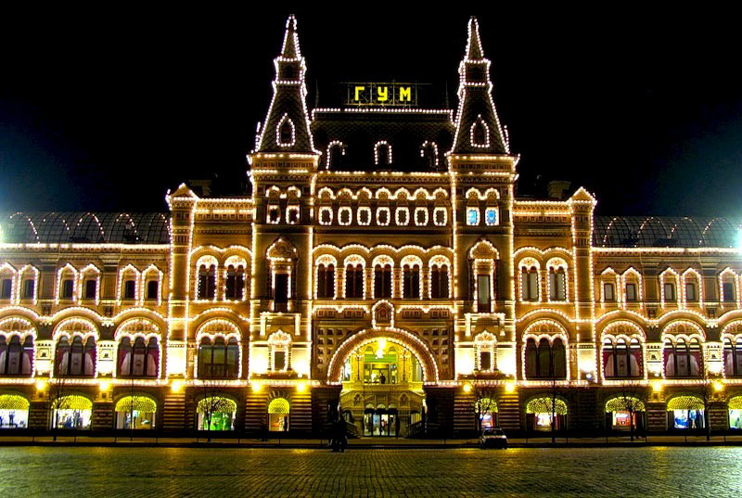
Государственный универсальный магазин (ГУМ)
ГУМ — не просто магазин, в котором можно купить практически все. Это целый торговый квартал, в котором есть и аптека, и филиал банка, и магазин цветов, и даже детский мир, где дети могут весело провести время.
ГУМ – это памятник архитектуры.

Slide 9
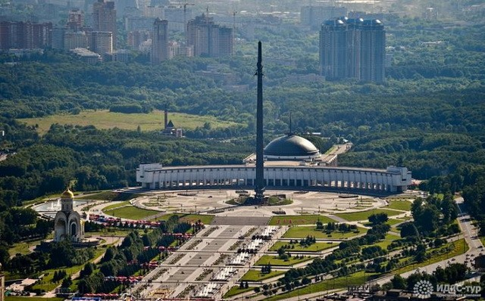
Поклонная гора
Поклонная гора – памятное место Москвы и всей России в целом. Считается, что Поклонная гора получила свое название благодаря старинной традиции: каждый человек, приехавший в Москву и уезжающий из города, кланялся ему на этом месте.

Slide 10
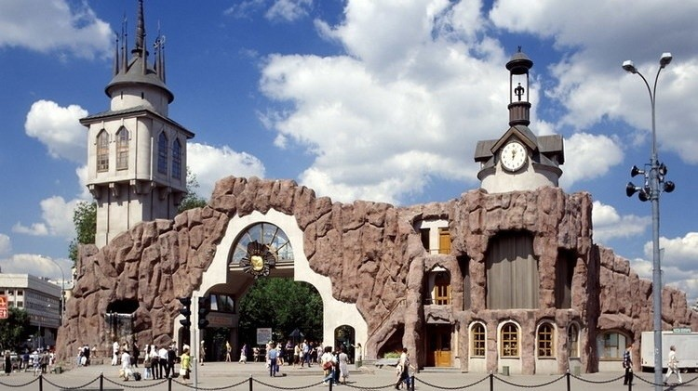
Московский зоопарк
Московский зоопарк — один из старейших зоопарков в Европе и четвёртый по величине зоопарк России. Основан в 1864 году. В его коллекции представлены более 1000 видов животных.

Slide 11
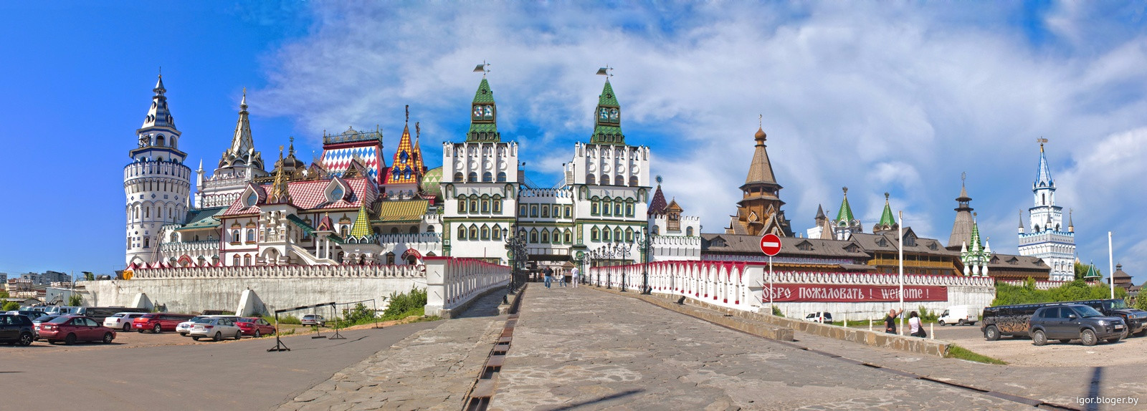
Кремль в Измайлово
Культурно-развлекательный комплекс с белокаменным дворцом и деревянными теремами, расположенный на востоке Москвы. На его территории находится дворец русской трапезы и множество различных музеев, например: музей хлеба, музей русской игрушки.

Slide 12
Нет тебе на свете равных, Стародавняя Москва! Блеском дней, вовеки славных, Будешь ты всегда жива! Град, что строил Долгорукий Посреди глухих лесов, Вознесли любовью внуки Выше прочих городов!

